Slide 1
Sviluppo dell’ASIC a 64-channel
DEI - Politecnico di Bari e INFN - Sezione di Bari
Meeting INSIDE, 24-25 marzo 2014, Milano
Notes:
i just would like to present you the work that has been done in Bari, aimed to the develompment of integrated front-end electronics suitable for Silicon Photomultiplier detectors.
The entire activity has been carried out whitin the framework of a project called DASIPM2, financed by the italian National Institute of Nuclear Phisics (INFN)

Slide 2
Agenda
Struttura del front-end
Architettura del canale analogico: blocchi base disponibili e modifiche necessarie
Architettura ASIC e modi di lettura previsti
Convertitore A/D
Future attività
Meeting INSIDE, 24-25 marzo 2014, Milano
Notes:
This is the outline of the presentation.
Fist of all, we needed an accurat model of the detector in order to perform reliable simulations at circuit level. So, the classical model of the SiPM has been modified by adding some relevant features which gives remarkable contributions to the electrical behaviour of the detector itself and, moreover we set up a suitable extraction procedure to evaluate the paramenters involved in the model.
After that, different front-end circuit solutions have been compared to find out the most suitable one, considering the SiPM characteristics. Some prototypes of the very first front-end have been realized and some results fromt their characterization will be shown.
The very first version of the f.e. has been equipped with more building blocks and a first version of the complete analog channel has been designed, realized and characterized. Also in this case some measurements results wil be provided.
Next, the design of an 8 channel test chip has been carried out, togheter with the architecture of the digital read-out section. The chip has been submitted to a MPW for fabrication at the end of July and we expect the delivery of the prototypes by the first part of October.
Eventually some possible future work will be described

Slide 3
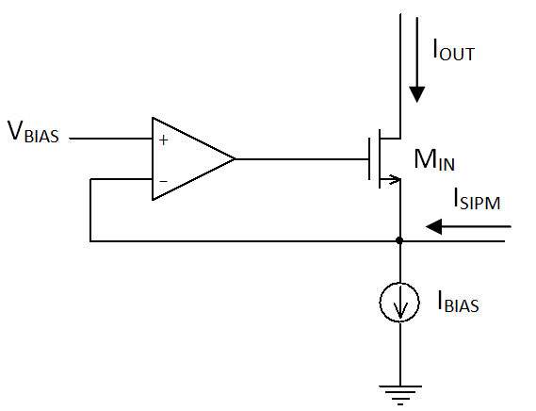
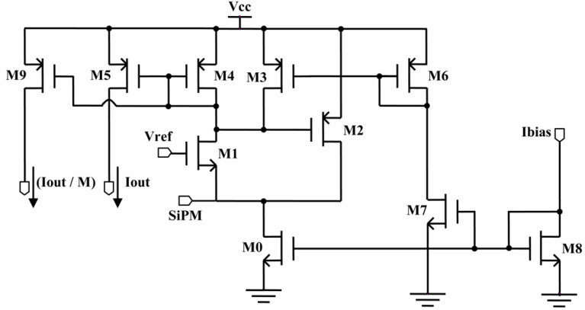
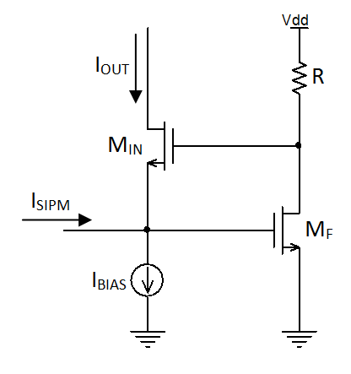
Struttura del front-end
Approccio attuale: front-end “current-mode”:
impedenza di ingresso R_{in} più bassa possibile (per rendere veloce il polo C_{det}R_{in})
banda passante più ampia possibile (per aumentare la slope del segnale di uscita)
feedback (per contenere il consumo di potenza).
4
Esempi tipici di configurazioni utilizzate
Preferenza per configurazioni che consentono la variazione fine del bias del SiPM
Front-end con due uscite in corrente, una per il timing e l’altra per l’energia
Meeting INSIDE, 24-25 marzo 2014, Milano

Slide 4
Effetti dell’induttanza parassita
Gli effetti parassiti dei collegamenti tra SiPM ed elettronica contribuiscono in modo determinante allo shaping del segnale fornito dal rivelatore
(Per es., un “flat cable” lungo 10cm, largo 3mm e spesso 35μm introduce circa L=94nH di induttanza parassita)
L’induttanza parassita offre impedenze significative in corrispondenza dei fronti di salita del segnale (94nH corrispondono a circa 60Ω a 100MHz)
Ridurre molto la R_{in} non migliora molto la slope del segnale:
A parità di larghezza di banda, se Rin si riduce il tempo di picco del segnale della singola microcella aumenta, l’ampiezza del segnale aumenta e il risultato netto è solo un piccolo miglioramento della sua slope, e quindi del timing:
Ridurre molto la R_{in} implica:
aumentare la corrente di bias del MOSFET di ingresso, quindi la dissipazione di potenza
aumentare il contributo di rumore dello stadio di ingresso, quindi peggioramento del timing
applicazione del feedback: difficile ottenere grandi vantaggi, soprattutto con rivelatori di elevata capacità (problemi di stabilità)
Meeting INSIDE, 24-25 marzo 2014, Milano

Slide 5
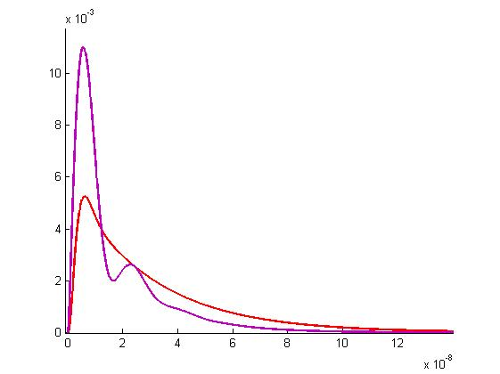
Risposta del FE al singolo fotone
Curva viola : caso (a)
Rin=10 Ohm, BW=500MHz
a.u.
Curva rossa : caso (b)
Rin=50 Ohm, BW=100MHz
t
I tempi di picco non sono molto diversi, nonostante la notevole differenza nelle prestazioni dei due FE.
Ci sarebbe un piccolo vantaggio a favore dell’impulso veloce in termini di timing accuracy, nel caso di single photon, ma potrebbe essere compensato dall’aumento del rumore associato alla riduzione di R_{in} e all’aumento di BW.
Meeting INSIDE, 24-25 marzo 2014, Milano

Slide 6
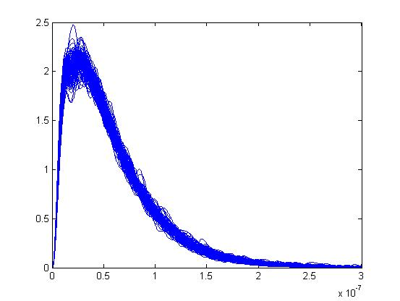
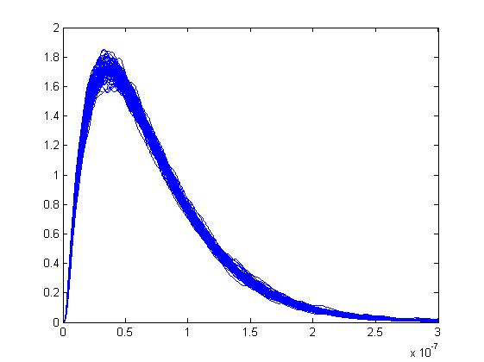
Risposta del FE all’impulso di scintillazione
Rin=10 Ohm
BW=500MHz
Rin=50 Ohm
BW=100MHz
a.u.
a.u.
t
t
Simulazione con 1000 fotoelettroni, scintillatore con tempo di salita 100ps e costante di tempo 40ns, 100 lanci MonteCarlo.
Gli impulsi “veloci” si impilano peggio e la soluzione con R_{in} piccola e banda larga è solo leggermente migliore della soluzione con Rin maggiore e banda più stretta.
Imponendo soglia pari a circa il 50% del picco di corrente del singolo fotone otteniamo rispettivamente 130ps e 200ps FWHM, quindi non eccessivamente differenti.
Meeting INSIDE, 24-25 marzo 2014, Milano

Slide 7
Considerazioni sulla struttura del FE
Effetti dei parametri del FE sull’incertezza del timing dovuta alla statistica di emissione dello scintillatore
Non è indispensabile, ai fini del raggiungimento delle specifiche sul timing, realizzare FE con resistenze di ingresso molto piccole e larghezze di banda enormi, dato che questi parametri non sono eccessivamente influenti sul contributo alla timing accuracy dovuto alla statistica dell’emissione dei fotoni da parte dello scintillatore
Preferibile una struttura del FE più semplice possibile, con consumi contenuti e larghezza di banda limitata, che consente di ottimizzare le prestazioni di rumore e quindi di abbassare la soglia a livelli molto bassi e tali da poter contenere l’effetto della statistica di emissione dei fotoni
Effetti dei parametri del FE sull’incertezza del timing dovuta al rumore
Valutazione della pendenza media delle risposte all’impulso di scintillazione intorno alla soglia: il caso (a) fornisce una slope che è circa il doppio di quella del caso (b)
R_{in} è circa inversamente proporzionale alla densità spettrale del rumore in corrente, da integrare sulla larghezza di banda: quindi, con R_{in} 5 volte più piccola e banda 5 volte più larga, otteniamo snoise 5 volte maggiore, il che annulla il vantaggio in termini di slope che si ha nel caso (a)
Meeting INSIDE, 24-25 marzo 2014, Milano

Slide 8
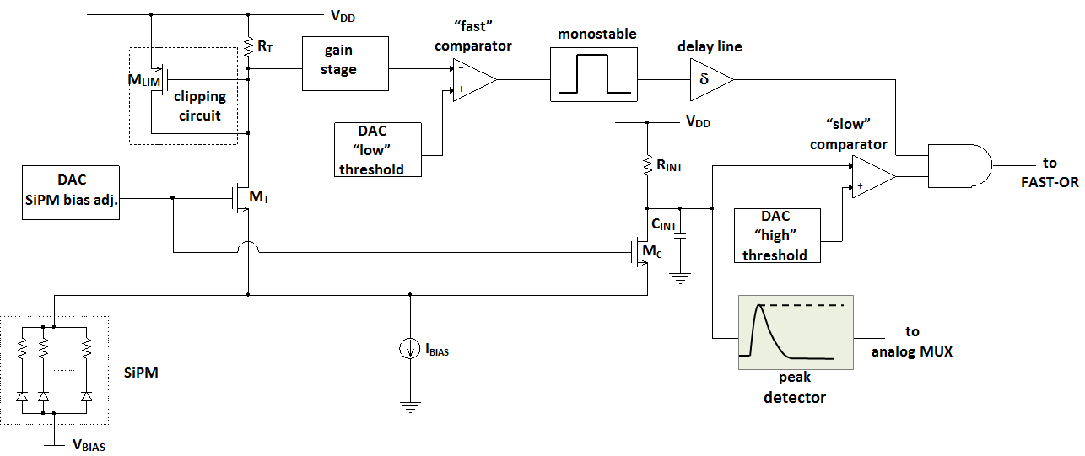
Architettura del front-end: schema a blocchi
Meeting INSIDE, 24-25 marzo 2014, Milano
Notes:
8

Slide 9
Principali caratteristiche
Doppio signal path (“fast” per il timing e “slow” per la misura dell’energia) ottenuto direttamente tramite due common gate MOSFET “matchati” (per limitare il consumo)
Divisione programmabile del segnale in corrente del rivelatore tra i due path
Circuito di limitazione del segnale in tensione all’uscita del common gate M_{T} del fast path, per evitare malfunzionamenti dello slow path dovuti alla saturazione dello stadio
Classica variazione fine del bias del SiPM
Fast path completato da: stadio di guadagno a basso rumore, comparatore “fast” con soglia programmabile, monostabile e linea di ritardo (per la soppressione dei trigger non validi)
Semplicissimo integratore nello slow path: le simulazioni indicano che una costante di tempo R_{INT}C_{INT} da 75ns è sufficiente
Slow path completato da un peak detector, per la successiva conversione A/D, e dal comparatore per la verifica di segnale valido (effettuata sull’energia del segnale), anch’esso con soglia programmabile
Soppressione dei trigger causati da segnali non validi: la porta AND blocca i segnali di trigger che non ricevono l’acknowledgement sulla carica
SiPM “P-on-N” (corrente entrante nel FE) e “N-on-P” (corrente uscente) si possono gestire attraverso una opportuna configurazione dell’ASIC
Meeting INSIDE, 24-25 marzo 2014, Milano
Notes:
9

Slide 10
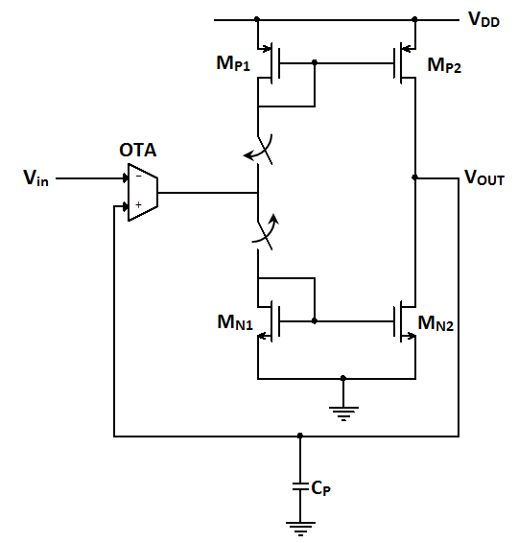
Blocchi base
Già disponibili
DAC a 8 e 10 bit
Comparatori
Gain stage
Circuiti per il biasing degli stadi e per la generazione dei riferimenti di tensione necessari
Peak detector da modificare, per rivelare i picchi positivi oppure quelli negativi in accordo alla configurazione impostata). L’istante di picco viene automaticamente identificato e il peak detector, dopo tale istante, funziona come una memoria analogica
Da progettare
Monostabile
Delay line (parti di libreria ?)
Peak detector
Meeting INSIDE, 24-25 marzo 2014, Milano
Notes:
10

Slide 11
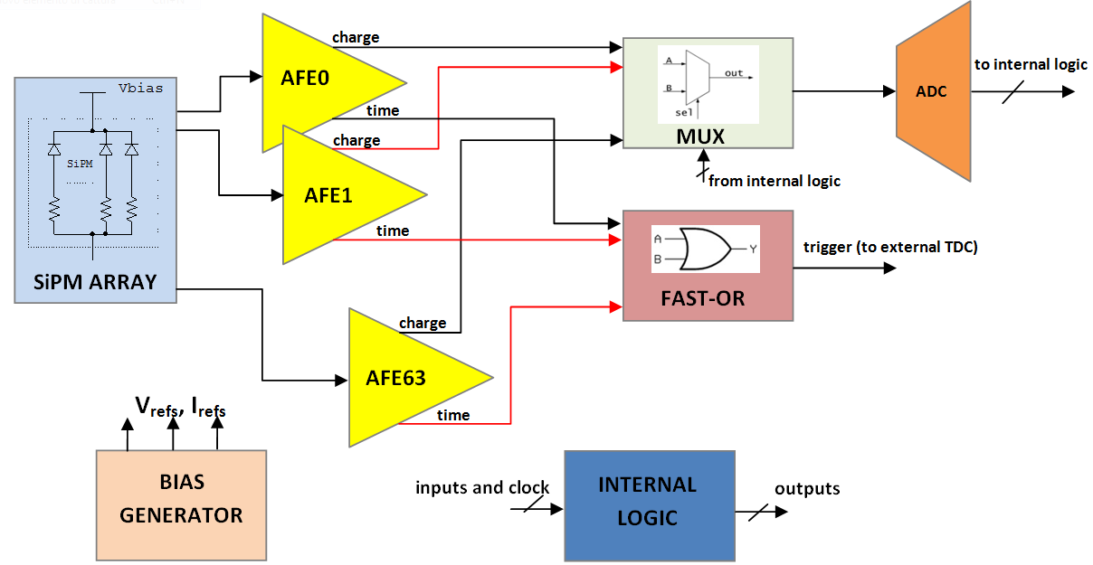
Architettura dell’ASIC
MUX e FAST-OR devono essere upgradati dalla versione a 32 bit a quella a 64 bit
Meeting INSIDE, 24-25 marzo 2014, Milano
Notes:
11

Slide 12
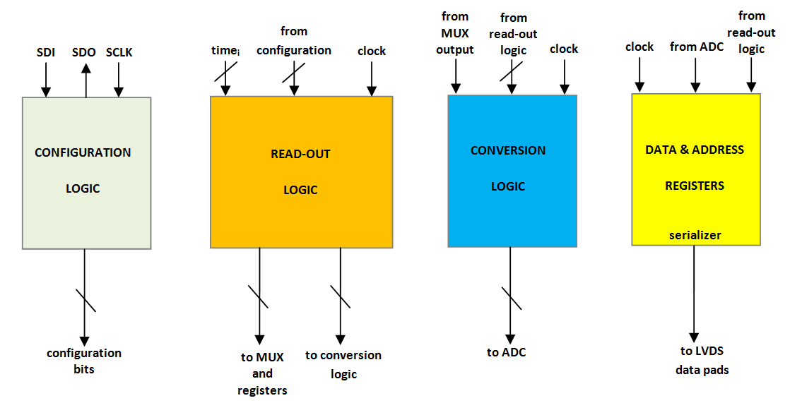
Logica interna
Logica di configurazione: basata su una semplice interfaccia SPI
Logica di read-out: controlla il MUX e genera i segnali di controllo per la logica di conversione e per i registri dati e indirizzi
Logica di conversione: controlla le fasi della conversione A/D
Meeting INSIDE, 24-25 marzo 2014, Milano
Notes:
12

Slide 13
Modi di lettura previsti
La procedura di lettura parte con la generazione di un trigger valido da parte dell’ASIC: la logica esterna provvede alla generazione del time stamp e a inviare il clock all’ASIC
Standard read-out:
il MUX si setta sul canale che produce un trigger valido e quindi si fa la conversione della sola uscita di quel canale; se più di un canale ha prodotto un trigger valido, allora si setta un flag di errore
Sparse read-out:
il MUX viene pilotato dalla logica interna e si leggono tutti e soli i canali che vengono trovati sopra soglia
Serial read-out: tutti i canali vengono letti, siano essi sopra o sotto soglia
Counting mode read-out: si inibisce il controllo sulla seconda soglia e si contano tutti i trigger ricevuti da ciascun canale
Sparse e serial read-out possono essere fatti partire anche da un segnale di trigger esterno
Molti blocchi sono disponibili a livello di descrizione Verilog (da BASIC32), altri vanno progettati ex-novo (per esempio il serializzatore)
Meeting INSIDE, 24-25 marzo 2014, Milano
Notes:
13

Slide 14
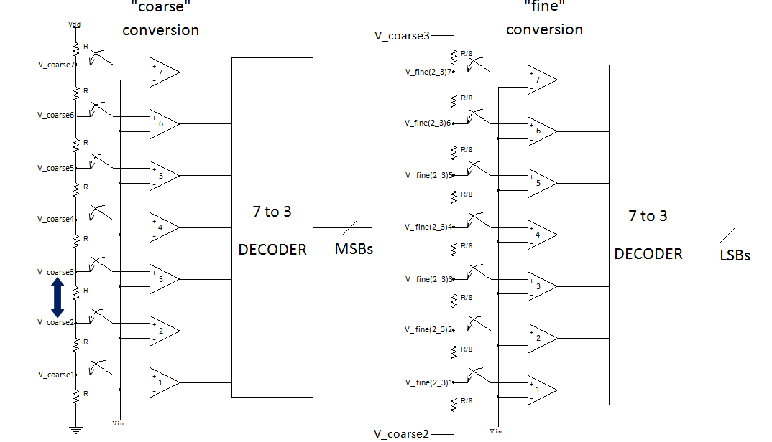
Convertitore A/D a 10 bit
Disponibile l’ADC a 8 bit, del tipo flash “subranging” o “two-step, realizzato per BASIC32_ADC
Schema di principio di un ADC flash subranging a 6 bit
Ci sono 2 moduli ADC che lavorano in interleaving, ciascuno in grado di convertire a 10MS/s
Meeting INSIDE, 24-25 marzo 2014, Milano
Notes:
14

Slide 15
Oversampling & decimation
Per incrementare la risoluzione di w=2 bit, portandola ai 10 bit richiesti, sfruttiamo questi stessi moduli applicando la tecnica dell’oversampling e decimation
In pratica abbiamo bisogno di 4^{w}=16 campioni del segnale da convertire, che possiamo ottenere in 100ns*16/2=800ns
I 16 campioni vanno sommati e si ottiene una parola da 12 bit, di cui i 10 MSB sono il dato finale (decimation), a cui eventualmente si può applicare un arrotondamento in base al valore dei due LSB eliminati
La tecnica funziona bene solo se il rumore sovrapposto al segnale da convertire è bianco ed è almeno pari a 1LSB del convertitore a 8 bit
Nel caso, è necessario aggiungere del rumore bianco (“dithering”): esistono consolidate tecniche per fare questo
L’applicazione della tecnica richiede una parziale modifica della logica di gestione già esistente, la valutazione del rumore sovrapposto al segnale e l’aggiunta della logica necessaria per la somma dei campioni
Si deve valutare infine se il tempo di conversione, pari a 1μs circa, è compatibile con la rate degli eventi attesa (circa 180kHz). Nel caso, si propone di aggiungere altri moduli ADC a 8 bit per ottenere in meno tempo i 16 campioni necessari
Meeting INSIDE, 24-25 marzo 2014, Milano

Slide 16
Future attività
Completamento della progettazione del FE analogico e simulazioni circuitali estensive con le “corner” della tecnologia
Modifica dei blocchi base dell’architettura rispetto alla versione a 32 canali (FAST-OR, MUX)
Ridefinizione della logica interna, partendo da quanto già disponibile in BASIC32
Revisione del modulo ADC a 8 bit già disponibile per possibili miglioramenti di layout e della logica di correzione degli errori dei moduli a 16 bit
Implementazione della tecnica di oversampling e averaging
Avvio della stesura del layout
Meeting INSIDE, 24-25 marzo 2014, Milano
Notes:
This is the outline of the presentation.
Fist of all, we needed an accurat model of the detector in order to perform reliable simulations at circuit level. So, the classical model of the SiPM has been modified by adding some relevant features which gives remarkable contributions to the electrical behaviour of the detector itself and, moreover we set up a suitable extraction procedure to evaluate the paramenters involved in the model.
After that, different front-end circuit solutions have been compared to find out the most suitable one, considering the SiPM characteristics. Some prototypes of the very first front-end have been realized and some results fromt their characterization will be shown.
The very first version of the f.e. has been equipped with more building blocks and a first version of the complete analog channel has been designed, realized and characterized. Also in this case some measurements results wil be provided.
Next, the design of an 8 channel test chip has been carried out, togheter with the architecture of the digital read-out section. The chip has been submitted to a MPW for fabrication at the end of July and we expect the delivery of the prototypes by the first part of October.
Eventually some possible future work will be described

